Slide 1
„ProgAlap” és ami mögötte van
Szalayné Tahy Zsuzsanna ELTE IK sztzs@caesar.elte.hu
Dr. Czirkos Zoltán BME VIK czirkos@eet.bme.hu
INFODIDACT - 2015

Slide 2
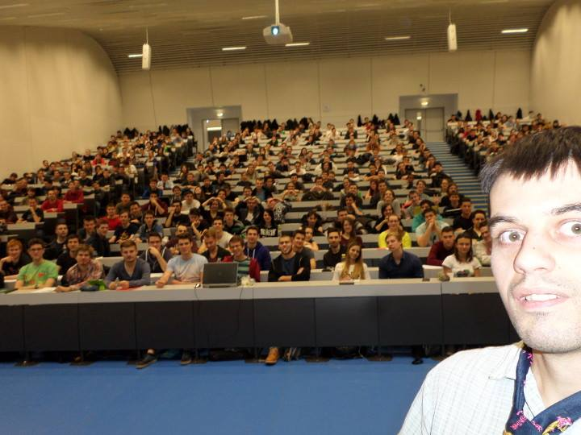
Szerzőtársam
INFODIDACT - 2015

Slide 3
A ProgAlap oktatási célja
 | BME-ProgAlap | ELTE-ProgAlap
Probléma-megoldás | készség szintű eszközhasználat | eszközfüggetlen stratégia
Algoritmus | megismerés | elemzés
Nyelv | C nyelv elsajátítása | C++ eleminek megismerése
Adatstruk-túrák | (int*) gyakorlati, implementáció | (ℕ) elméleti, matematikai definíció
Program-készítés | gyakorlata | folyamata
Tesztelés | debug | tesztadatok készítése
Feladat-megoldás | részekre bontás, adatok definiálása, részek implementálása | specifikáció, algoritmus, esetenként kódolás
INFODIDACT - 2015

Slide 4
A ProgAlap tartalma
BME-ProgAlap | ELTE-ProgAlap
„feladatmegoldás” tevékenység
Minden feladathoz megfontolások, megoldandó problémák felsorolása, kódrészletek, a kód egyes részeinek magyarázata. | Minden feladathoz specifikáció, matematika nyelvén megfogalmazva. Ebből származtatva a struktogram, néha a megvalósítás teljes (kommentekkel együtt) kódja.
„problémamegoldás” tevékenység
Adott probléma megoldását a megoldás helyes kódolása jelenti. | Adott probléma megoldása az absztrakció elméleti származtatását jelenti, fő feladat a probléma vizsgálata, algoritmizálás.
INFODIDACT - 2015

Slide 5
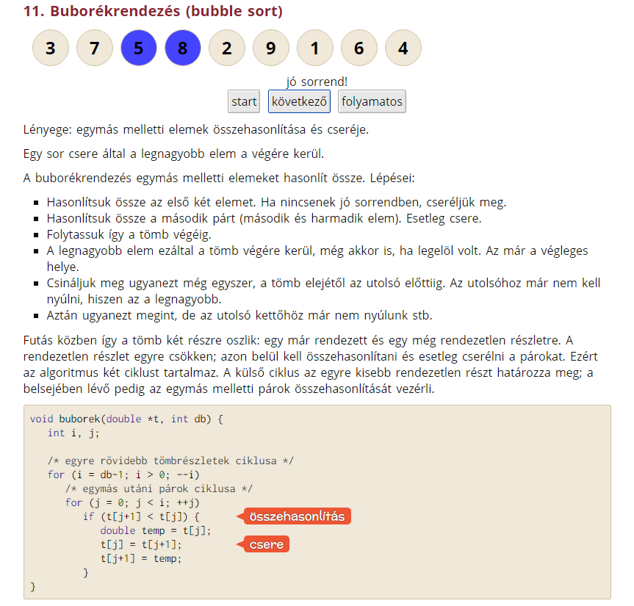
InfoC - Buborékrendezés
INFODIDACT - 2015

Slide 6
ELTE PA - Buborékrendezés
INFODIDACT - 2015

Slide 7
A ProgAlap tartalma
BME-ProgAlap | ELTE-ProgAlap
„feladatmegoldás” tevékenység
Minden feladathoz megfontolások, megoldandó problémák felsorolása, kódrészletek, a kód egyes részeinek magyarázata. | Minden feladathoz specifikáció, matematika nyelvén megfogalmazva. Ebből származtatva a struktogram, néha a megvalósítás teljes (kommentekkel együtt) kódja.
„problémamegoldás” tevékenység
Adott probléma megoldását a megoldás helyes kódolása jelenti. | Adott probléma megoldása az absztrakció elméleti származtatását jelenti, fő feladat a probléma vizsgálata, algoritmizálás.
INFODIDACT - 2015

Slide 8
A ProgAlap tartalma
BME-ProgAlap | ELTE-ProgAlap
input ellenőrzése
A beolvasott adatok ellenőrzése egy feladat, amit a dolgozatban nem kell leírni. | A beolvasott adatok ellenőrzése minden esetben.
programvezérlési eszközök használata
while() és for() ciklusok szervezése praktikusan. for() ciklusban a ciklusfeltétel lehet összetett, for() javasolt pointerléptetéssel listához vég-jeles beolvasáshoz is | while() és for() ciklusszervezés tudatos, az algoritmus struktúrájából következő választás. for() ciklus csak számlálós ismétlésre használható, más vagy több feltétel esetén while() ciklus használandó.
goto, break, continue alkalmazása megfon-tolandó, általában van szebb megoldás is. | goto, break, continue (ami a struktogramba nem fér bele) alkalmazása tilos
INFODIDACT - 2015

Slide 9
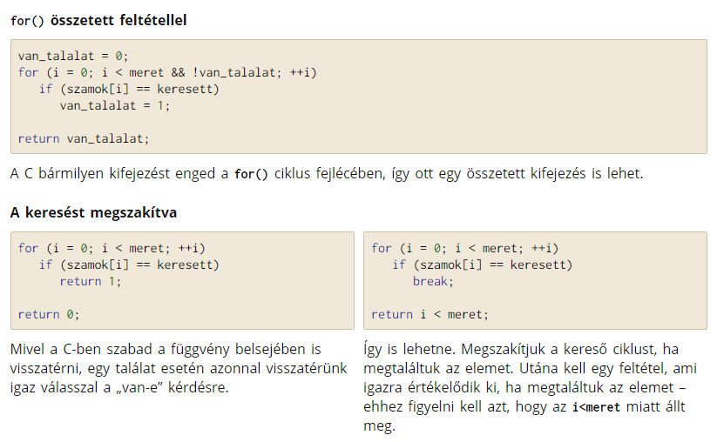
InfoC – Eldöntés tétele
INFODIDACT - 2015

Slide 10
ELTE PA – Tételek alkalmazása
INFODIDACT - 2015

Slide 11
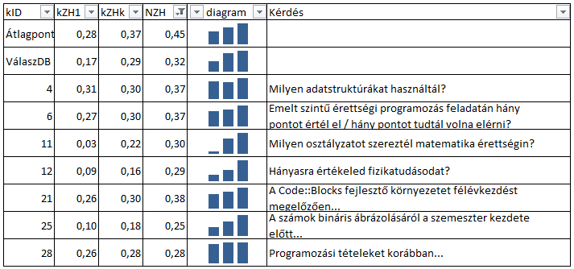
BME-ProgAlap Eredményesség
INFODIDACT - 2015

Slide 12
ELTE-ProgAlap Eredményesség
Egy csoport esti tagozatos felmérése
Jelzés értékű
Inkább szubjektív megérzések
Jó lenne tömeges felmérés
Felmérések ütközése
Feltételek (portál, adatbázis, ráhatás) mások
INFODIDACT - 2015

Slide 13
Összegzés
BME:
informális specifikáció (feladat szövege)
↓ algoritmizálás
algoritmus fejben (informális)
↓ kódolás
Programkód (formális)
ELTE:
informális specifikáció (feladat szövege)
↓ specifikáció
formális specifikáció (feladat görögül :))
↓ algoritmizálás
algoritmus struktogramban (formális)
↓ kódolás
Programkód (formális)
Bizonytalan
SOK
INFODIDACT - 2015

Slide 14
Összegzés
BME:
informális specifikáció (feladat szövege)
↓ algoritmizálás
algoritmus fejben (informális)
↓ kódolás
Programkód (formális)
ELTE:
informális specifikáció (feladat szövege)
↓ specifikáció
formális specifikáció (feladat görögül :))
↓ algoritmizálás
algoritmus struktogramban (formális)
↓ kódolás
Programkód (formális)
Kreativitás
Gondolkodásmód
INFODIDACT - 2015

Slide 15
Közoktatás
Diák
Tanár
INFODIDACT - 2015

Slide 16
Köszönjük a figyelmet
Szalayné Tahy Zsuzsanna, Czirkos Zoltán
Lágymányosi Kampusz
INFODIDACT - 2015

